Slide 1


Slide 2
7_Proměny historiografie v době nástupu humanismu a reformace
HIPO1 a TFPD1

Slide 3
Změny ve společnosti i kultuře
úpadek scholastiky, ale i rozklad středověké jednoty – církevního univerzalismu, pod vlivem nových ideových proudů (averroismus, terminismus a mystické směry) – myšlenkové rozvolnění
Návrat k aristotelismu
laicizace
historiografické potřeby státníků, právníků, úředníků, obchodníků, ale i řemeslníků či vojáků
Národní jazyky
Rozvoj poznání – Leonardo da Vinci, Milkuláš Koperník, Jan Kepler, Galileo Galilei

Slide 4
Změny ve společnosti i kultuře
Vynález knihtisku
Objebvení Ameriky
Nové filozofické a ideové směry:
Roger Bacon
John Viclef
Martin Luther
Mikuláš Kusánský

Slide 5
Historiografie
Vyžaduje vědeckou metodologii. V historii došlo k objektivní nutnosti prohloubit heuristiku, zpřísnit historickou kritiku, zobjektivizovat interpretaci a zvýšit nároky na syntézu dějepisného díla.
Nová filozofie dějin
Nejvýznačnějšími dějepisci se v renesanční Itálii stávali opět politici, státníci a diplomaté
Ad fontes

Slide 6
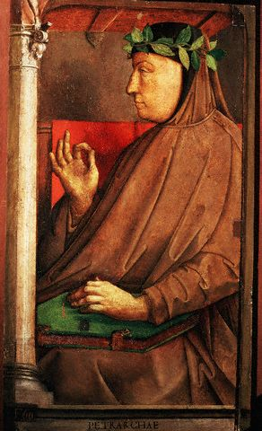
Itálie
Francesco Petrarca ( 1304—1374) – požadoval návrat k antickému společenskému pořádku, včetně k celoitalskému státu
Historii nutno tvořit tak, sloužila bezprostřední společenské, zejména politické praxi.

Slide 7
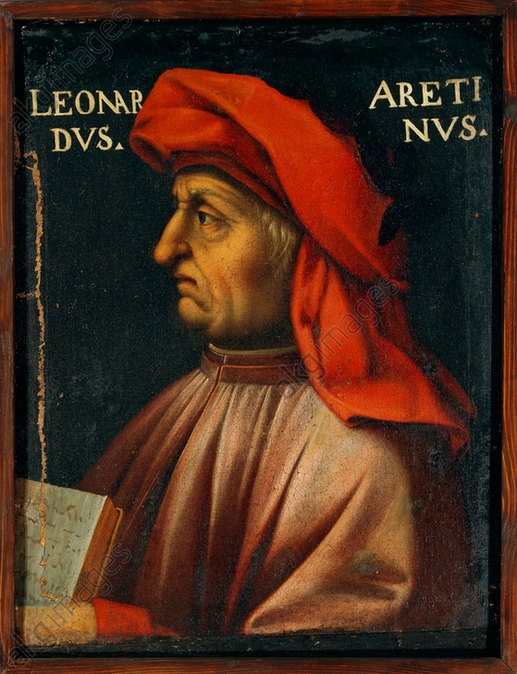
Lionardo Bruni (1369–1444), humanisticky se podepisujicí Aretinus
Florentské dějiny ve dvanácti knihách

Slide 8
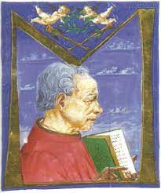
Poqqio Braccioloni [pókjó braččolóny] (1380-1459)
Dějiny Florencie zachytily vývoj florentského státu v letech 1350–1455

Slide 9
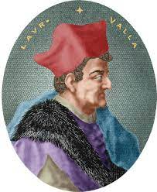
Lorenzo Valla (1407–1457)
Prokázal, že tzv. Konstantinova donace, údajně ze 4. sto1., o niž papežský stát opíral svou suverenitu, je falzem až z 8. stol.
Přeložil z řečtiny do středověké latiny řadu starověkých historických praci, mimo jiné též dílo Hérodotovo a Thúkýdidovo.

Slide 10
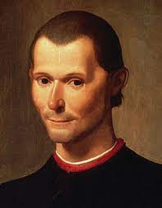
Niccolo Machiavelli (1469–1527)
Za hybnou sílu dějin pokládal zájem jedince o získání a o ochranu soukromého vlastnictví spolu s mocí a silou.
Vladař

Slide 11
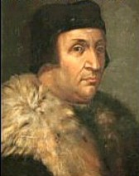
Francesco Guicciardini [frančésko gujčardíni] (1483–1540)
Dějiny Florencie
Dějiny Itálie

Slide 12
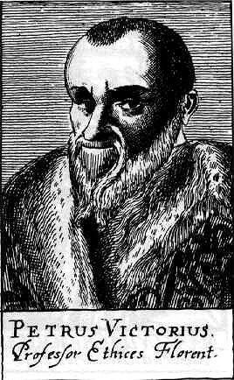
Pietro Vettori alias Petrus Victorius (1499–1584)
Dějiny jsou výsledek touhy po moci a ctižádostivých snah významných jedinců
Studoval a překládal antická díla – Cicerona, Catona, Sallustia, Aristotela a další

Slide 13
Dějepisectví zaalpského humanismu
Zpočátku humanismus šířili sami Italové, plynule navazovala domácí středoevropská a západoevropská historická tvorba v mnohém se inspirující v italských vzorech
Symbióza reformačních a humanistických názorů
Humanistický polyhistorismus

Slide 14
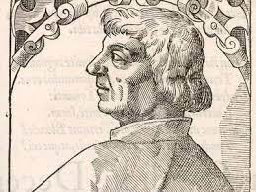
Flavius Biondo (1388–1463)
Obnovený Řím
Obnovená Itálie
Vítězný Řím
Dějiny od pádu Říma tzv. Dekády – 31 knih, výklad světových dějin od roku 412 (dobytí Říma Góty) do roku 1440.

Slide 15
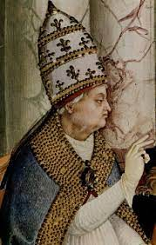
Eneas Sylvius Piccolomini (1405–1464) čili Pius II.
papežský legát na dvoře římského krále Fridricha III.
Historia Bohemica, 1458
O zvycích, rozložení a mravech Německa
Dějiny Fridricha III.
Evropa

Slide 16
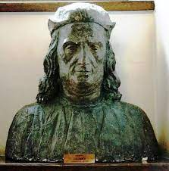
Filippo Buonacorsi (1437–1496)
Působil v Polsku
Historia de rege Vladislao –
Historie o králi Vladislavovi

Slide 17
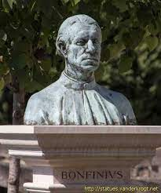
Antonio Bonfini (1427–1502)
Působil v Uhrách
Rerum Ungaricarum decades (1497)

Slide 18
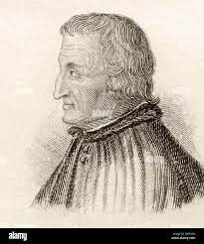
Vergilio Polydoro (1470–1555)
Působil v Británii
Anglica Historia

Slide 19
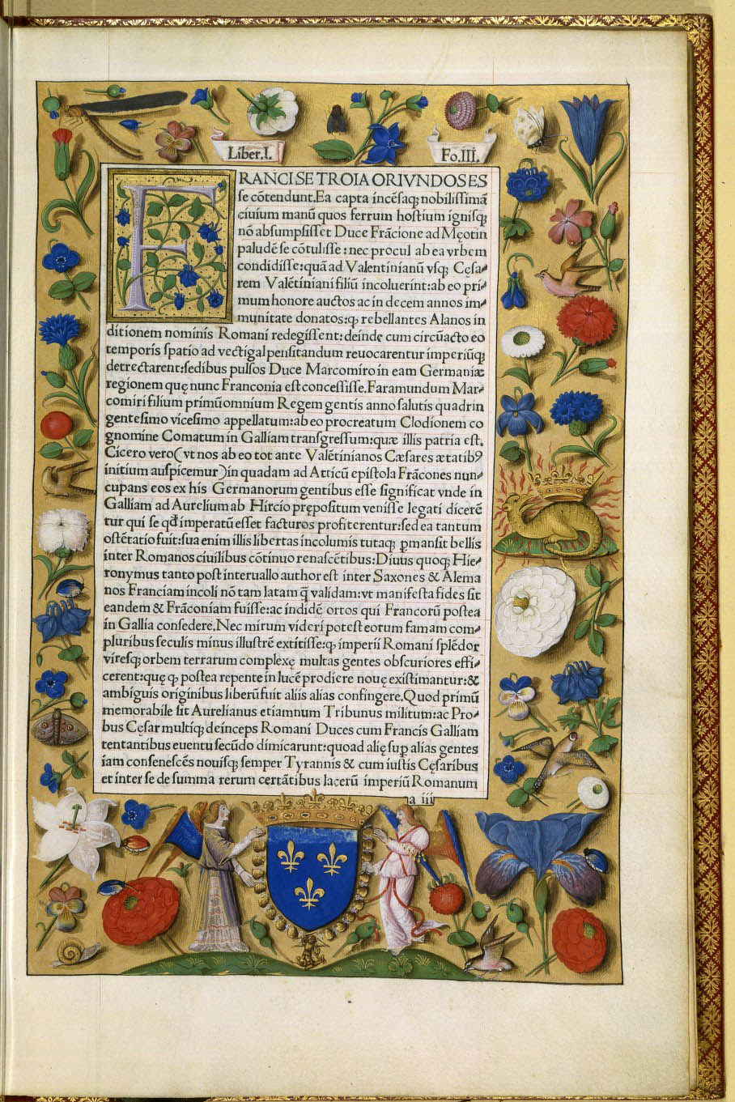
Paolo Emilio (zemřel 1329)
Působil ve Francii
De rebus gestis Francorum
výklad od nejstarších dob do roku 1488

Slide 20
Německo
Beatus Rhenannus (1485–1547)
Rerum germanicarum libri tres
Jakub Wimpfeling (1450–1528)
Germania a Epitomae rerum Germanicarum
Caspar Schütz
Lucas David

Slide 21
Polsko
Jan Długosz (1418–1480) - Annales seu cronici incliti regni Poloniae (Anály Jan Długosze)
Martin Kromer (1512–1589) - O původu a činech Poláků
Marcin Bielski (1495–1575) - Kronika Swiata

Slide 22
Uhry
Mikuláš Olah (1493–1568) - Attila a Hungaria
István Székely [ištván székej] (1529–1563) - Kronika
Gaspar Heltai [gošpár heltoj] (1520–1575) - Kronika minulých činů Maďarů

Slide 23
Francie
Bernard de Girard (bernár d´žirár) (1535–1610) – L'histoire générale des rois de France jusqu'à Charles VII inclusivement - Obecné dějiny francouzských králů až do Karla VII, 1576
Phillippe de Commines [filíp d komín] (1447–1511) - kronika vlády Ludvíka XI. a Karla VIII.

Slide 24
Anglie
Thomase Moora ( 1478–1535) – Utopie
Francise Bacona (1561–1626) – Nová Atlantis
Georges Buchanan [džórdž bjukánen] (1506—1582) – Dějiny Skotska

Slide 25
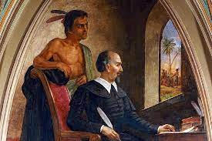
Španělsko
Juan Mariana (1536–1624) - Dějinách Španělska ve třiceti knihách
Bartolomea de las Casas (1474–1566) - Nejkratší vyprávěni o zkáze a záhubě Indiánů

Slide 26
České humanistické dějepisectví
Bartoš zvaný Písař (asi 1470–1535) – Kronika pražská
Bohuslav Bílejovský (1480–1555) – Česká kronika
Martin Kuthen ze Šprinsberku (zemřel 1564) - Kronika o založení země české a prvních obyvatelích jejích
Václav Hájek z Libočan (asi po r. 1490–1553) – Kronika česká, 1541
Prokop Lupáč z Hlaváčova (asi 1530–1587) – kalendáře
Daniel Adam z Veleslavína (1546–1599)
Václav Břežan (1550–1618) – Kronika rožmberská
Bartoloměj Paprocký z Hlahol (1540–1614)
Mikuláš Dačický z Heslova (1555–1626) – paměti
Karel starší ze Žerotína (1565–1636) – paměti
Václav Budovec z Budova (1551–1621) -paměti

Slide 27
Literatura
Kutnar František - Marek Jaroslav, Přehledné dějiny českého a slovenského dějepisectví, Praha 19972, 20093.
Kutnar František - Marek Jaroslav, Přehledné dějiny českého a slovenského dějepisectví I - II, Praha 1973 - 1978.
Hanzal Josef, Cesty české historiografie 1945 - 1989, Praha 1999.
Iggers Georg G., Historiografie ve 20. století, Praha 2002

